Slide 1
Analisi del processo e prodotti della statistica ufficiale
Associazione Europea per l'Educazione Economica – AEEE - Italia
Istituto Nazionale di Statistica – Istat
Webinar di cultura statistica
Paola Francesca Cortese – Istat
20 maggio 2020

Slide 2
Per rompere il ghiaccio
Uno stimolo
59,0 - Istat
Mondo del lavoro
Tasso di occupazione

Slide 3
Per rompere il ghiaccio
Uno stimolo
Il tasso di occupazione – I.Stat + ipotesi sul tasso di disoccupazione
Tasso di occupazione
59,0
Tasso di occupazione totale in Italia – anno 2019 =
(31 dicembre)
Ipotesi sul tasso di disoccupazione
10,0
Tasso di disoccupazione totale in Italia – anno 2019 =
(31 dicembre)

Slide 4
Per rompere il ghiaccio
Uno stimolo
Il tasso di occupazione e di disoccupazione – I.Stat
Le vostre ipotesi sulle caratteristiche del trend
Andamento del tasso di occupazione e del tasso di disoccupazione – Variazioni percentuali 2004 – 2018

Slide 5
Per rompere il ghiaccio
Uno stimolo
Il tasso di occupazione e di disoccupazione – I.Stat
Tasso di occupazione: come si calcola? Chi sono gli occupati?
Tasso di disoccupazione: come si calcola? Chi sono i disoccupati?
Forza lavoro attiva: chi ne fa parte?
Notes:
Sollecitare un approfondimento

Slide 6
Ordine del webinar
Il percorso del webinar prevede:
Uno zoom sulla qualità!

Slide 7
Quadro normativo (Qn)
Europeo
Nazionale
Quadro di autoregolamentazione (Qa)
Codice delle statistiche europee/nazionali
Quadro di riferimento per la garanzia della qualità del sistema statistico europeo
Principi generali di gestione della qualità
Il Contesto regolamentare

Slide 8
Quadro normativo Europeo (Qne)
Principali disposizioni in materia di statistica pubblica emanate dagli organismi dell’Unione Europea
Regolamento (CE) n. 223/2009 del Parlamento europeo e del Consiglio dell’11 marzo 2009, modificato dal Regolamento (UE) 759/2015 del Parlamento Europeo e del Consiglio del 29 aprile 2015 - definisce un quadro giuridico che detta le regole per lo sviluppo, la produzione e la diffusione di statistiche europee
Programma Statistico Europeo che definisce le statistiche che devono essere prodotte a livello della UE
L’attuale Programma è stabilito con Regolamento (UE) n. 99/2013 del Parlamento europeo e del Consiglio, del 15 gennaio 2013
Il quadro normativo essenziale

Slide 9
Quadro normativo Nazionale (Qnn)
Disciplina generale del Sistema statistico nazionale – Sistan
Legge n. 400 del 23 agosto 1988 (art. 24, Delega per la riforma degli enti pubblici di informazione statistica)
D.lgs n. 322 del 6 settembre 1989 (Norme sul Sistema statistico nazionale e sulla riorganizzazione dell’Istituto nazionale di statistica, ai sensi dell’art. 24 della Legge 400/88), integrato e modificato dal DPR n. 166 del 7 settembre 2010 (Regolamento recante il riordino dell’Istituto nazionale di Statistica)
Programma Statistico Nazionale stabilisce le rilevazioni statistiche di interesse pubblico affidate al Sistema statistico nazionale e i relativi obiettivi informativi
Il PSN attualmente in vigore è l’Aggiornamento 2018 del Psn 2017-2019, pubblicato sul Supplemento Ordinario n. 30 alla Gazzetta Ufficiale - serie generale - n. 165 del 16 luglio 2019
Il Contesto normativo

Slide 10
Quadro normativo Nazionale
Zoom sul processo di produzione e formalizzazione del PSN
Il Contesto normativo

Slide 11
Quadro normativo Nazionale
Zoom sul processo di produzione e formalizzazione del PSN
La procedura di formalizzazione del Psn presenta un iter molto complesso, in parte sviluppato in Istat, in parte all'esterno dell'Istituto:
Il Contesto normativo
In Istat
Fuori Istat
DPR

Slide 12
Quadro di Autoregolamentazione
Quadro comune di autoregolamentazione per la qualità del sistema statistico europeo
Il quadro comprende:
il codice delle statistiche europee
il quadro di riferimento per la garanzia della qualità del sistema statistico europeo
i principi generali di gestione della qualità (quali l’interazione costante con gli utenti, l’impegno ad esercitare la leadership, il partenariato, la soddisfazione del personale, il miglioramento continuo, l’integrazione e l’armonizzazione)
Il Quadro, integrando l’ampio contesto giuridico del SSE, assicura che lo sviluppo, la produzione e la diffusione di servizi e statistiche europee di alta qualità, avvengano in un contesto giuridico e un quadro di riferimento di autoregolamentazione per la qualità particolarmente solidi
Il quadro di Autoregolamentazione

Slide 13
Quadro di Autoregolamentazione
Quadro comune di autoregolamentazione per la qualità del sistema statistico europeo
“Consideriamo la qualità come la base del nostro vantaggio competitivo in un contesto mondiale caratterizzato da una crescente tendenza verso informazioni istantanee di cui spesso non è attestata la qualità” (*)
(*) Dichiarazione sulla qualità del sistema statistico europeo nel quadro
Il quadro di Autoregolamentazione

Slide 14
Il Codice delle statistiche europee
I principi del codice:
Il codice contempla 15 principi (+1) raggruppati in tre settori:
il contesto istituzionale in cui operano le autorità statistiche nazionali e dell'UE
i processi produttivi
i prodotti e la loro diffusione
La sua applicazione
è sostenuta da
indicatori di buone
pratiche per ogni
principio
CONTESTO ISTITUZIONALE
7 principi
37 indicatori
Codice delle statistiche europee
Supervisione
ESGAB
PRODOTTI STATISTICI
PROCESSI STATISTICI
5 principi
23 indicatori
4 principi
24 indicatori

Slide 15
Il Codice delle statistiche europee
CONTESTO ISTITUZIONALE
I fattori istituzionali e organizzativi influiscono in modo rilevante sull’efficienza e sulla credibilità di un’autorità statistica che sviluppa, produce e diffonde statistiche europee
6 principi più il principio 1 bis:
1) l’indipendenza professionale (8 indicatori)
1 bis) il coordinamento e la cooperazione (3 indicatori)
2) il mandato per la rilevazione dei dati (4 indicatori)
3) l’adeguatezza delle risorse (4 indicatori)
4) l’impegno a favore della qualità (4 indicatori)
5) la riservatezza statistica (6 indicatori)
6) l’imparzialità e l’obiettività (8 indicatori)

Slide 16
Il Codice delle statistiche europee
PROCESSI STATISTICI
Gli standard, le linee guida e le buone pratiche europee e internazionali devono essere pienamente rispettati nei processi statistici utilizzati dalle autorità statistiche per sviluppare, produrre e diffondere le statistiche europee. Al contempo viene perseguita costantemente l’innovazione. La credibilità delle statistiche risulta rafforzata da una reputazione di efficienza e di buona gestione
4 principi:
7) solida metodologia (7 indicatori)
8) procedure statistiche appropriate (7 indicatori)
9) onere non eccessivo sui rispondenti (6 indicatori)
10) rapporto costi/efficacia (4 indicatori)

Slide 17
Il Codice delle statistiche europee
PRODOTTI STATISTICI
Le statistiche disponibili devono soddisfare le esigenze degli utilizzatori, devono rispettare gli standard europei sulla qualità e devono rispondere alle esigenze delle istituzioni europee, delle amministrazioni pubbliche, degli istituti di ricerca, delle imprese e dei cittadini in generale
5 principi:
11) pertinenza (3 indicatori)
12) accuratezza e attendibilità (3 indicatori)
13) tempestività e puntualità (5 indicatori)
14) coerenza e comparabilità (5 indicatori)
15) accessibilità e chiarezza (7 indicatori)

Slide 18
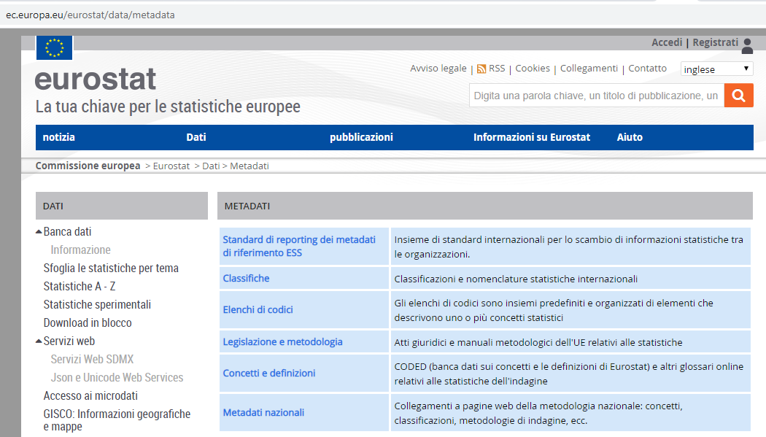
Standard di qualità, trasparenza e armonizzazione delle statistiche ufficiali europee e nazionali

Slide 19
Metadati strutturali versus Metadati di riferimento

Slide 20
SIMS – Struttura Unica Integrata dei Metadati
Il SIMS è composto da due sottoinsiemi di documenti di riferimento per strutturare correttamente i metadati:
i documenti ESMS per la metodologia e il processo statistico
i documenti ESQRS per gli standard di qualità
Entrambe le strutture si basano su un glossario con 19 domini:
Contatti
Aggiornamento dei metadati
Presentazione statistica
Unità di misura
Periodo di riferimento
Mandato istituzionale
Riservatezza
Politica di rilascio
Periodicità di diffusione
Accessibilità e chiarezza
Gestione della qualità
Rilevanza
Accuratezza
Tempestività
Coerenza e comparabilità
Costi
Revisione dei dati
Processo statistico
Commento

Slide 21
Cornice italiana per la produzione statistica
Metodi e strumenti per la produzione statistica
Di particolare interesse la sezione
Metodi e strumenti IT per la produzione statistica
contiene la descrizione dei metodi adottati nei processi di produzione delle informazioni statistiche e i software generalizzati utilizzati per l’applicazione dei metodi

Slide 22
Cornice italiana per la produzione statistica
Metodi e strumenti per la produzione statistica
Di particolare interesse anche la sezione
Strumenti per la qualità dei dati
contiene gli strumenti messi a punto dall’Istat per garantire la qualità dell’informazione prodotta e diffusa e la trasparenza dei processi statistici
SIMS

Slide 23
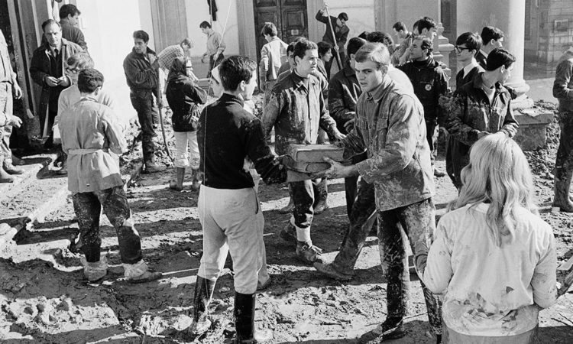
La statistica ufficiale è un Bene pubblico
La diffusione agli utenti
Perché le statistiche ufficiali devono essere diffuse
Funzione delle statistiche ufficiali: CRESCITA DELLE CONOSCENZE
Servizio alla collettività (risposta ai bisogni informativi che esprime)
Base per orientare le scelte anche in condizione di incertezza
Base per la valutazione delle scelte individuali e politiche
Coerenza con il metodo scientifico (il metodo scientifico muove dalla creazione di conoscenza per approdare alla sua trasmissione)
Sviluppo umano (c'è sempre un bisogno crescente di conoscenza per crescere e progredire continuamente – Popper)

Slide 24
La statistica ufficiale è un Bene pubblico
Codice Italiano delle statistiche ufficiali – 15° Principio
Link
Diffusione, trasparenza e accessibilità

Slide 25
La statistica ufficiale è un Bene pubblico
Il sito Istat.it – un’imponente mole di informazione statistica ufficiale

Slide 26
La statistica ufficiale è un Bene pubblico
Le fonti
INDAGINI CAMPIONARIE
Aspetti della vita quotidiana
Condizioni di salute
Tempo libero
Sicurezza dei cittadini
Viaggi e vacanze
Forze di lavoro
Consumi delle famiglie e povertà
Reddito e condizioni di vita

Slide 27
La statistica ufficiale è un Bene pubblico
Le fonti
ELABORAZIONI BASATE SU FONTI AMMINISTRATIVE
Statistiche demografiche basate su Anagrafe e Stato civile (Matrimoni, Cause di morte; Popolazione residente; presenza straniera…)
Statistiche sulle istituzioni sociali (Istruzione e formazione, Sanità, …)
Statistiche ambientali (Dati ambientali nelle città, Censimento delle acque …)
Statistiche economiche (Congiunturali e Strutturali)
Sistema dei Conti Economici Nazionali

Slide 28
La statistica ufficiale è un Bene pubblico
Le fonti
STATISTICHE SPERIMENTALI
Nuove classificazioni (classificazione delle Ecoregioni d’Italia…)
Nuovi indicatori (Utilizzo di Open Street Map per l’incidentalità stradale …)
Sperimentazioni su Big Data (Sentiment italiano sull’economia basato su Twitter …)

Slide 29
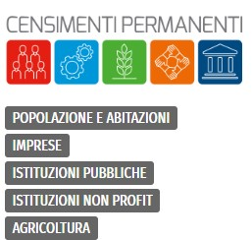
La statistica ufficiale è un Bene pubblico
Le fonti
CENSIMENTI PERMANENTI
Integrazione nel Sistema Integrato dei Registri – SIR, di dati da fonte amministrativa e dati da indagine diretta

Slide 30
La statistica ufficiale è un Bene pubblico
L’informazione statistica in Istat.it
L’informazione statistica si caratterizza per l’attenzione all’utente

Slide 31
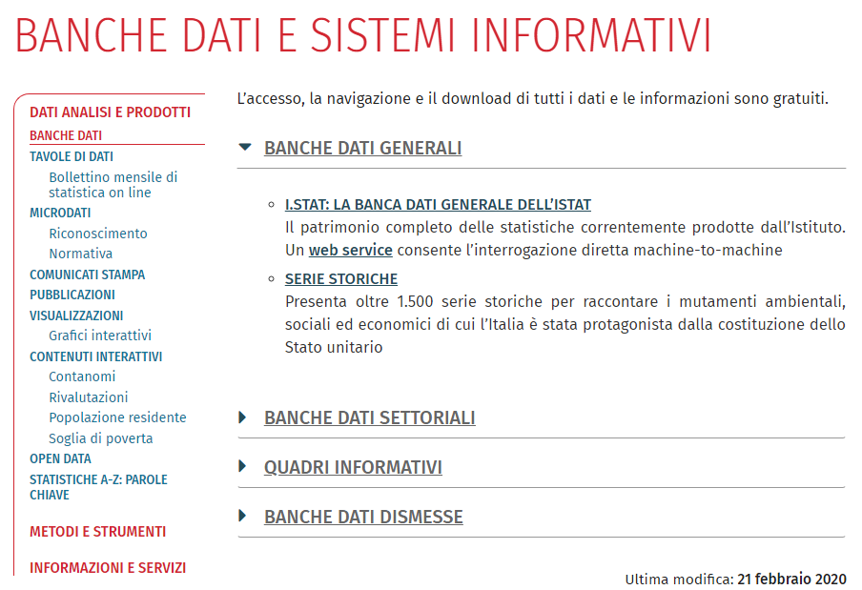
La statistica ufficiale è un Bene pubblico
L’informazione statistica in Istat.it
Le banche dati e i sistemi informativi

Slide 32
La statistica ufficiale è un Bene pubblico
L’informazione statistica in Istat.it
File di microdati

Slide 33
La statistica ufficiale è un Bene pubblico
L’informazione statistica in Istat.it
Visualizzazioni Infografiche e Cartografia

Slide 34
La statistica ufficiale è un Bene pubblico
L’informazione statistica in Istat.it
Le pubblicazioni
Pubblicazioni generali
Analisi e dati sullo stato del Paese osservato da molteplici punti di vista
Rapporti tematici
Quadri informativi di approfondimento su particolari aspetti sociali o economici
Annali di statistica
Collana storica di argomenti vari, pubblicata sin dal 1871
Letture statistiche
Monografie in formato digitale distinte in tre tipologie in base al contenuto
Collane scientifiche
Per valorizzare e condividere le innovazioni nei processi e nei prodotti
Pubblicazioni web
Prodotti interattivi, ricchi di contenuti visuali, pensati per la fruizione on line
Altre pubblicazioni
Convegni, analisi e studi tematici, lavori in collaborazione con altri enti
Altre forme di diffusione
Analisi e brevi approfondimenti sull’evoluzione di particolari fenomeni (Report e Focus)

Slide 35
Per concludere
Uno stimolo
Il tasso di occupazione e di disoccupazione – I.Stat
Tasso di occupazione: come si calcola? Chi sono gli occupati?
Tasso di disoccupazione: come si calcola? Chi sono i disoccupati?
Forza lavoro attiva: chi ne fa parte?

Slide 36
Grazie !
Paola Francesca Cortese

